Slide 1
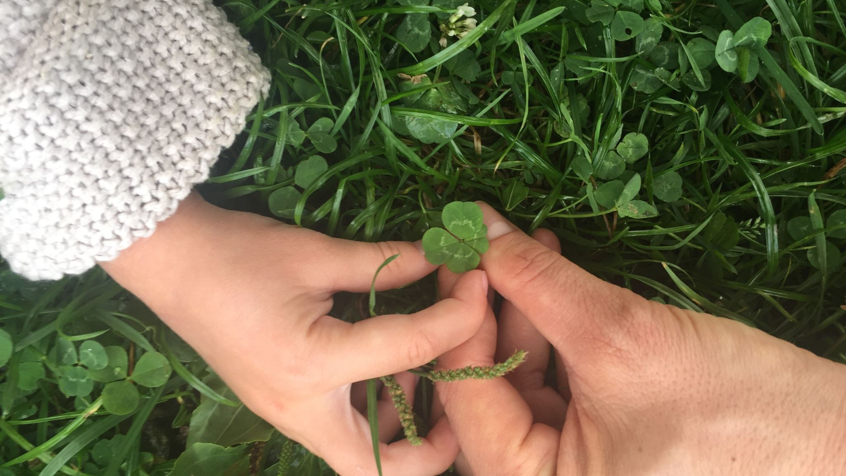
Metodyka terapii środowiska rodzinnego
Ćwiczenia 2

Slide 2
Ćwiczenia 1 – 30.03.2025r.
Treści:
Patologia a dysfunkcja
Cechy rodziny patologicznej
Rodzina dysfunkcjonalna
PRACA PISEMNA:
Dlaczego współczesna rodzina przeżywa trudności w tak różnych sferach funkcjonowania? Dokonaj analizy sytuacji społecznej podając 15 powodów takiej sytuacji.

Slide 3
Ćwiczenia 2 – 12.04.2025r.
Treści:
Źródła i formy patologii w rodzinie
Metody wychowawcze
Praca z rodziną
Relacje
Diagnoza rodziny
PRACA PISEMNA:
Proszę o przygotowanie charakterystyki pracownika socjalnego pracującego metodycznie z rodziną. Charakterystyka ta powinna zawierać: Kompetencje/Umiejętności/Zasady etyczne
Prace należy umieścić na Kampusie w zadaniu do dzisiejszych ćwiczeń do dnia 10.05.2025r.

Slide 4
Ćwiczenia 3 – 17.05.2025r.
Wybrane metody i techniki terapeutyczne
praca-socjalno-wych-z-rodzina.pdf
PRACA PISEMNA:

Slide 5
Źródła i formy zachowań patologicznych w rodzinie
Ubóstwo ekonomiczne/emocjonalne/kulturowe/społeczne
Bezrobocie
Migracje zarobkowe
Zaburzenia psychiczne
Presja społeczna
Stres
Brak wsparcia
Przemoc fizyczna/psychiczna/emocjonalna/seksualna/ekonomiczna
Uzależnienia behawioralne fonoholizm/siecioholizm/narkomania/pracoholizm/alkoholizm
Trudności w wypełnianiu ról rodzicielskich i wychowawczych

Slide 6

Źródła jak i przyczyny wynikają z psychologicznego nastawienia:
chęć dominacji
wrodzoną lub nabytą skłonność do agresji
nieufność
zazdrość
niskie poczucie własnej wartości
obawa przed odrzuceniem i utratą rodziny.

Slide 7

oraz:
dziedziczenie wzorca przemocy z rodziny pochodzenia
status zawodowy partnerów
status socjoekonomiczny
stan zdrowia
sytuacja materialna
niepełnosprawność
niezaradność życiowa

Slide 8

Metody wychowawcze
Dlaczego warto zwracać na nie uwagę Rodzinom w procesie terapeutycznym?

Slide 9
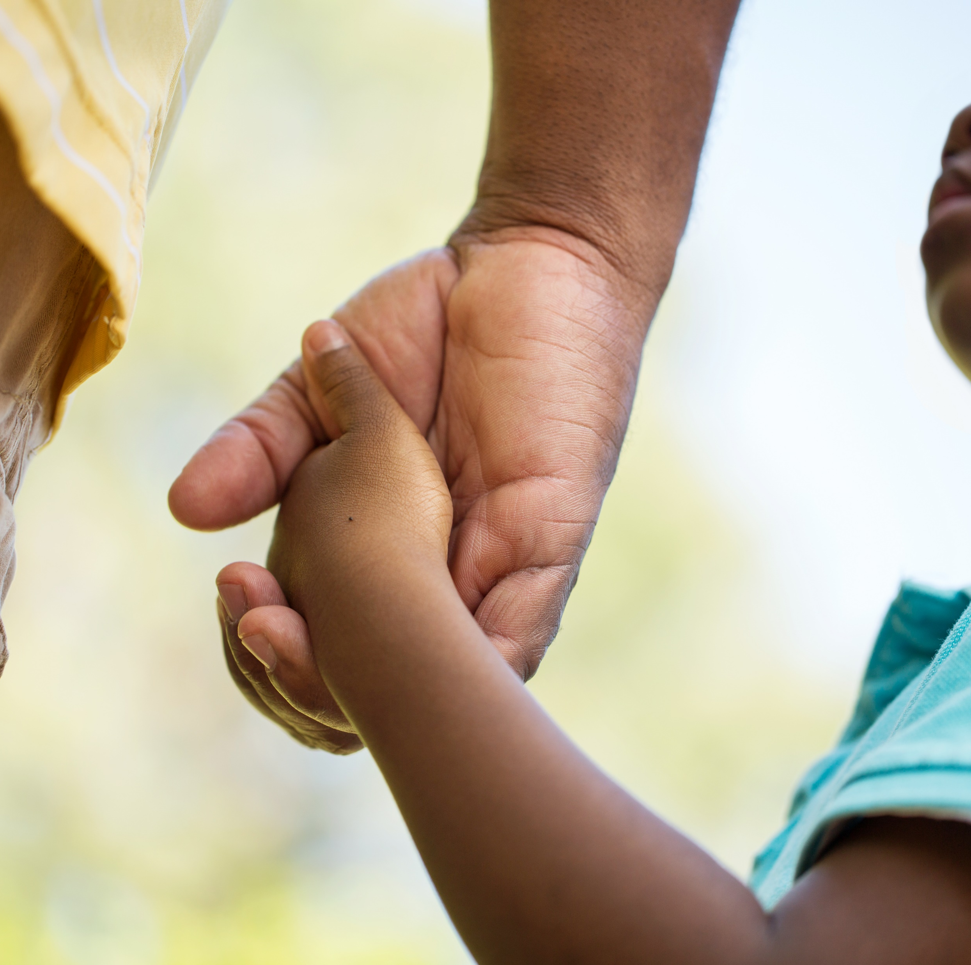
Metoda wychowawcza
Metody pracy wychowawczej to techniki i strategie, które rodzice i nauczyciele stosują, aby kształtować rozwój emocjonalny, społeczny, moralny, kulturowy i intelektualny dziecka.

Slide 10

Metoda modelowania
polega na świeceniu własnym przykładem
jedna z najskuteczniejszych metod wychowania, odwołująca się do obserwacji i naśladowania przez dzieci zachowań osób dorosłych
rodzice, szczególnie w pierwszych latach życia dziecka, to niedoścignione ideały, które imponują pod każdym względem
maluchy są bezkrytyczne wobec swoich rodziców, obserwują ich, identyfikują się z nimi i próbują naśladować, czyli zachowują się w podobny sposób

Slide 11
Metoda kar i nagród
metoda wychowawcza wywodząca się z psychologii behawiorystycznej
kary to wzmocnienia negatywne, które mają wygasić nieakceptowane formy zachowań
nagrody to wzmocnienia pozytywne, mające utrwalić i wzmocnić zachowania konstruktywne, przejawiane przez dziecko
nagrody powinny dominować nad karami
zawsze przed wymierzeniem kary trzeba wyjaśnić maluchowi, dlaczego i za co jest karane
kara nie może być zbyt surowa, musi być adekwatna do wykroczenia
absolutnie, nie można bić dzieci – kary cielesne uczą jedynie agresji
nagrody natomiast powinny być stosowane nieregularnie, by dziecko nie przyzwyczaiło się, że zawsze za dane zachowanie otrzyma nagrodę
nagradzać należy bezpośrednio po aktywności dziecka.

Slide 12
Metoda perswazji
metoda oddziałująca za pomocą słowa
polega na wyjaśnianiu, argumentowaniu, tłumaczeniu zasad postępowania i korygowaniu błędów w zachowaniu dziecka
podczas perswazji warto odwoływać się do przykładów, wywoływać empatię, poruszać wewnętrzny świat przeżyć malca, pytać o jego zdanie na dany temat
nie wolno perswazji mylić z przymusem ani moralizowaniem
rodzic podsuwa jedynie pewne rozwiązania, ale daje możliwość wyboru
ta metoda wychowawcza znajduje zastosowanie wobec starszych dzieci.

Slide 13

Metody zadaniowe
polegają na zaaranżowaniu dzieciom konkretnych sytuacji zadaniowych, które wymagają współpracy i podjęcia wysiłków, by zrealizować określony cel, mający doprowadzić do wzrostu wiedzy i wzbogacenia szkrabów o nowe doświadczenia oraz umiejętności
metody zadaniowe świetnie wkomponowują się w różnego rodzaju działalności zabawowe, teatrzyki, spektakle, wykonywanie wspólnych projektów czy tworzenie grupowych prac plastycznych
dzieci uczą się negocjowania, konstruktywnej komunikacji, akceptacji norm społecznych
podejmują określane role społeczne, rozwiązują konflikty i wzbogacają swoje umiejętności interpersonalne

Slide 14
Dyskutowanie i wyjaśnianie
polega na wymianie zdań na linii rodzice-dziecko
porozumiewanie się powinno mieć charakter partnerski na bazie analizy, oceny argumentów każdej ze stron, zapoznania się z potrzebami i aspiracjami partnera rozmów
rodzice nie mogą korzystać z wychowawczej przewagi nad dzieckiem i uciekać się do przymusu, wywierania presji, krytykowania czy osądzania
zadaniem rodzica jest dzielenie się własnym doświadczeniem, interpretowanie pewnych faktów, ukazanie dróg dojścia do wyznaczonych sobie przez dziecko zadań.

Slide 15

Inspirowanie i stymulowanie aktywności dziecka
rodzice mobilizują dziecko do wyznaczania sobie celów i wspierają go w dążeniu do realizacji marzeń
podpowiadają kierunki działań i zachęcają do ambitnych osiągnięć

Slide 16
Wyrażanie aprobaty i dezaprobaty
metoda wychowawcza odwołująca się do mechanizmu psychologicznego (prawo efektu), leżącego u podstaw karania i nagradzania
rodzice wyrażają swoją akceptację lub brak akceptacji dla pewnych poczynań i sposobów zachowania dziecka
stymulują malucha do powtarzania działań, które służą jego rozwojowi, natomiast ganią reakcje dysfunkcjonalne, żywiąc nadzieję, że dziecko, któremu zależy na zdaniu opiekunów, zmodyfikuje swoje postępowanie

Slide 17
Dostarczanie wiedzy i ćwiczenie
podstawą wychowania jest wyposażenie dziecka w informacje o tym, jak można się zachować i jaka jest najbardziej konstruktywna (akceptowana społecznie) forma postępowania w danym kontekście sytuacyjnym
dziecko dysponujące wiedzą na dany temat ma szansę zachować się w korzystny dla wszystkich sposób
by reakcja się utrwaliła, warto ją powtarzać, ćwiczyć i instruować, udzielając wskazówek postępowania

Slide 18

Metody wychowawcze…
nie zawsze są znane rodzicom
wdrażane są chaotycznie – sytuacyjnie, zależnie od okoliczności i warunków
rodzice nie są konsekwentni
rodzice łatwo ulegają modom wychowawczym
rodzice „targują” się z dzieckiem kto jest lepszym rodzicem, a kto gorszym

Slide 19

O czym pamiętać pracując z rodziną?

Slide 20
Rodzice bardzo często:
Nie rozumieją zachowań dziecka
Nie widzą swoich błędów
Obarczają winą otoczenie, szkołę, rówieśników
Nie wiedzą jak czuje się dziecko
Sami nie potrafią nazwać swoich uczuć – poza bezsilnością – częściej mówią o złości na dziecko

Slide 21

Proszę by każdy wybrał najbardziej i najmniej skuteczną metodę wychowawczą, podając minimum 10 argumentów
Metoda modelowania
Metoda kar i nagród
Metoda perswazji
Metody zadaniowe
Dyskutowanie i wyjaśnianie
Inspirowanie i stymulowanie aktywności dziecka
Wyrażanie aprobaty i dezaprobaty
Dostarczanie wiedzy i ćwiczenie

Slide 22

Praca socjalna z rodziną
… ale zanim o tym kilka słów przypomnienia

Slide 23

Podstawy aksjologiczne pracy socjalnej
Praca socjalna świadczona jest na rzecz poprawy funkcjonowania osób i rodzin w ich środowisku społecznym, jak również na rzecz zapobiegania pogorszeniu się ich sytuacji.
Celem pracy socjalnej jest umożliwienie, wspieranie lub wywołanie zmiany sposobu funkcjonowania osoby i rodziny oraz jej otoczenia, a także wzmacnianie potencjału osób i rodzin do przezwyciężania trudnych sytuacji życiowych.

Slide 24
Do podstawowych wartości pracy socjalnej należą:
Godność osób i rodzin – relacje zawodowe pracownika socjalnego zbudowane są na poszanowaniu godności ludzkiej i wartości poszczególnych jednostek. Człowiek postrzegany jest jako wartość najwyższa, jest niepowtarzalny.
Wolność osób i rodzin – sytuacja, w której można dokonywać wyborów spośród wszystkich dostępnych opcji. Wartość ta wyraża się w poszanowaniu decyzji i wyborów osoby, a także jej prawa do współuczestnictwa oraz współkształtowania procesu interwencji.
Równość osób i rodzin – dbałości o równość szans, przyjmowanie wszystkich osób takimi jakimi są bez preferowania wybranych kategorii jednostek lub grup społecznych.
Zaangażowanie na rzecz sprawiedliwości społecznej, czego wyrazem jest zaangażowanie w inicjowanie zmian społecznych, ulepszanie prawa.
Prawo do samostanowienia – jest to reguła wyprowadzona wprost z idei wolności i indywidualizmu. Samostanowienie jest równoznaczne z uznaniem, że człowiek ma prawo postępować zgodnie ze swoją autonomiczną wolą. Oznacza to, że jest wolny od przymusu i zewnętrznej ingerencji.

Slide 25

Praktycznym wyrazem realizacji wartości jest prowadzenie pracy socjalnej zgodnie z następującymi zasadami:
Podmiotowości
Akceptacji
Poufności
Współodpowiedzialności za proces zmiany
Solidarności
Wzmacniania kompetencji i możliwości rozwojowych jednostki
Udostępniania zasobów
Neutralności
Obiektywizmu (nieoceniania)
Dobra rodziny i poszczególnych jej członków

Slide 26
Budowanie relacji i komunikacja z osobą lub rodziną
Charakter relacji pomocowej
między osobą
a pracownikiem socjalnym
jest jednym z głównych czynników zmiany –jest fundamentem
procesu pracy socjalnej,
niezależnie od podejścia teoretycznego
stanowiącego podstawę interwencji.

Slide 27
Budowanie relacji i komunikacja z osobą lub rodziną
Każdą relację powinny cechować:
  akceptacja,
  oczekiwanie,
  wsparcie i stymulacja,
  ograniczoność w czasie,
  obecność pierwiastka kontroli.
Podstawą nawiązywania i budowania relacji są zasady pracy socjalnej, w szczególności:
  nienarzucanie osobie lub rodzinie swojego zdania ani gotowych rozwiązań – to rodzina jest ekspertem w swoich sprawach, a nie pracownik.
  To rodzina wie najlepiej czego jej potrzeba (zasada podmiotowości). nieocenianie (zasada obiektywizmu), dyskrecja, zapewnienie odpowiednich warunków rozmowy (zasada poufności).

Slide 28
Budowanie relacji i komunikacja z osobą lub rodziną
Nawiązanie relacji z osobą lub rodziną jest kluczowym elementem procesu pomocowego, decyduje o skuteczności pracy socjalnej.
Rola relacji jest bardzo wyraźnie podkreślana w praktyce pracy socjalnej.
Zbudowane relacje mają wpływ na przebieg pracy socjalnej na każdym jej etapie: umożliwią dokładne poznanie sytuacji osoby lub rodziny, wzmacniają i podtrzymują motywację osób do zmiany oraz sprzyjają jej trwałości.
Rozpoczynając prowadzenie pracy socjalnej konieczne jest przedstawienie wyczerpującej informacji na temat roli pracownika socjalnego w procesie pomagania, funkcji jakie pełni on oraz instytucja/organizacja go zatrudniająca.
Osoba lub rodzina musi być świadoma zadań i uprawnień leżących po stronie pracownika oraz przysługujących jej praw.

Slide 29
Praca socjalna z rodziną z dziećmi
Budowanie relacji,
komunikacja, motywowanie
Rozpoczynając współpracę z rodziną pracownik musi poinformować ją, że priorytetową kwestią jest dla niego zdrowie i bezpieczeństwo dzieci.
W pracy z rodziną należy w jak najszerszym zakresie wykorzystywać zespół interdyscyplinarny. Zespół interdyscyplinarny to grupa osób – przedstawicieli instytucji, organizacji zaangażowanych w pracę z rodziną; specjaliści różnych dziedzin dysponujący różnymi zasobami (własnymi i instytucjonalnymi), które mogą zostać wykorzystane do rozwiązania problemu/ problemów rodziny.
Kluczowym kryterium ewaluacji pracy z rodzinami z dziećmi jest kryterium trwałości – ustalenie czy osiągnięta zmiana utrzymuje się.

Slide 30

PRZERWA!!!

